Slide 1
UNIVERSIDADE ABERTA DO SUS UNIVERSIDADE FEDERAL DE PELOTAS Especialização em Saúde da Família Modalidade a Distância Turma 8
Melhoria da Atenção ao Pré-Natal e Puerpério na UBS Dr. Rubim Aronovitch, Macapá/AP.
Especializando: Agne Sardiñas Paz
Orientadora:Eliane Carloni Da Silva
Pelotas, 2015

Slide 2
INTRODUÇÃO
A ação programática: assistência ao pré-natal e puerpério devido a importância significativa no âmbito da saúde pública, pela vulnerabilidade biológica e psíquica da mulher.
Expectativas da intervenção:
Melhorar a cobertura de gestantes e puérperas atendidas;
100% de qualidade nos atendimentos;
Capacitação da equipe;
Organização de arquivos;
Registros com qualidade;
Agenda para atender demanda espontânea e programada;
Acolhimento qualificado;
Buscas ativa;
Visitas domiciliares;
Atividades coletivas e de educação em saúde.

Slide 3
INTRODUÇÃO
Macapá / AP:
Município cortado pela linha do equador, localizado nas margens do rio Amazonas, com clima muito quente e úmido. As atividades fundamentais são transações comerciais com as Américas Central, do Norte e com a Europa, além da agricultura e indústria.
População aproximada 437.255 habitantes.
84 equipes ESF, tendo um total de 23 UBS.

Slide 4
INTRODUÇÃO
UBS Rubim Aronovitch
Urbana;
Modelo de atenção misto (ESF e UPA);
Abriga 04 Equipe Saúde da família;
População total 12.985 pessoas;
Tem Saúde Bucal;
Tem 01 NASF;
Convênio com universidade, sendo campo de estágio;
Estrutura física precária;
01 Serviço de Arquivos Médicos e Estatísticas (SAME);
01 Triagem;
01 Sala de vacinas;
01 auditório;

Slide 5
INTRODUÇÃO
07 Banheiros;
01 na sala do Pronto Atendimento;
01 no Consultório Ginecológico e 01 na sala da direção;
06 Consultórios;
01 Consultório odontológico;
01 Sala de pronto atendimento;
01 Sala de Ultrassonografia;
01 Farmácia;
01 Laboratório;
01 Refeitório;
01 Sala de coleta de papanicolaou (PCCU);
01 direção.

Slide 6
INTRODUÇÃO
ESF 039
Abrange a população do bairro Santa Inés;
População da área de abrangência: 3.018;
Excelente relação entre comunidade e UBS;
Disponibilidade de vagas para a demanda espontânea;
Acolhimento.

Slide 7
Antes da intervenção:
22 gestantes cadastradas, apenas 12 acompanhadas pela equipe.
5 puérperas acompanhadas pela equipe.
Baixa cobertura do programa, com deficiências dos atendimentos;
Não adesão ao uso dos protocolos;
Sem uma sistematização adequada da assistência;
Falta de qualidade nos registros das usuárias alvo da intervenção;
Ações educativas desenvolvidas individualmente;
Qualidade inadequada no atendimento.

Slide 8
Objetivo geral
Melhoria da Atenção ao Pré-Natal e Puerpério na UBS Dr. Rubim Aronovitch, Macapá/AP.

Slide 9
Metodologia
As ações foram desenvolvidas nos seguintes eixos:
Monitoramento e avaliação.
Organização e gestão do serviço.
Engajamento público.
Qualificação da prática clínica.

Slide 10
Metodologia/Ações
Intervenção de 16 semanas com 12 semanas presenciais do especializando na unidade.
População alvo: 33 gestantes e 18 puérperas puérperas residentes na área de abrangência da equipe 039.
Atendimento individual na UBS e visita domiciliar.
Qualificação/treinamento da equipe.

Slide 11
Metodologia/Ações
Agendamento de consultas;
Identificação de faltosos e busca ativa;
Atividades educativas com população;
Reuniões de equipe;
Monitoramento;
Avaliação;
Busca ativa.

Slide 12
Metodologia/Ações
Monitoramento e avaliação:
Cobertura de pré-natal e puerpério;
Pré-natal primeiro trimestre gestação e puerpério até 42 dias pós parto;
Exame clínico e laboratoriais;
Atualização de cartão vacinal;
Registros adequados;
Educação em saúde (orientações individuais e coletivas).
s

Slide 13
Organização e gestão do serviço:
Acolhimento;
Cadastro da população alvo;
Visitas domiciliares;
Agenda para demanda programada e espontânea;
Registros adequados;
Encaminhamento ao serviço especializado;
Organização da busca ativa;
Planejamento dos materiais necessários.

Slide 14
Metodologia/Ações
Engajamento público
Reunião com os gestores e líderes da comunidade;
Manutenção dos registros
Participação da comunidade
Qualificação da prática clínica
Qualificação da equipe;
Orientações a comunidade;
Registros adequados;
Capacitação dos ACS para identificação de gestantes e sobre as orientações no pré-natal e puerpério.

Slide 15
Logística
Manual Técnico de Pré-Natal e Puerpério do Ministério da Saúde, (Brasil,2013)
Ficha Espelho;
Ficha de gestante do SISPRÉ-NATAL;
Planilha coleta de dados;
Esfigmomanômetro, balança adulto, espéculo, luvas, sonar, fita métrica, tabela de avaliação do IMC.

Slide 16
OBJETIVOS ESPECÍFICOS/METAS
Objetivo 1: Ampliar a cobertura de pré-natal.
Meta 1.1: Alcançar 100 % de cobertura das gestantes cadastradas no Programa de Pré-natal da unidade de saúde.

Slide 17
Resultados
100 % = 33 Cobertura do programa de atenção ao pré-natal na unidade de saúde
Figura 6 –Proporção de gestantes cadastradas no programa de Pré- Natal, UBS Dr. Rubim Aronovitch, Macapá/AP,2015.

Slide 18
OBJETIVOS ESPECÍFICOS/METAS
Objetivo 2 Melhorar a qualidade da atenção pré-natal realizado na unidade.
Meta 2.1 Garantir a 100% das gestantes o ingresso no Programa de Pré-Natal no primeiro trimestre de gestação.
Meta 2.2 Realizar pelo menos um exame ginecológico por trimestre em 100% das gestantes.
Meta 2.3 Realizar pelo menos um exame de mamas em 100% das gestantes.
Meta 2.4 Garantir a 100% das gestantes a solicitação de exames laboratoriais de acordo com protocolo
Meta 2.5 Garantir a 100% das gestantes a prescrição de sulfato ferroso e ácido fólico conforme protocolo.

Slide 19
OBJETIVOS ESPECÍFICOS/METAS
Meta 2.6 Garantir que 100% das gestantes estejam com vacina antitetânica em dia.
Meta 2.7 Garantir que 100% das gestantes estejam com vacina contra hepatite B em dia.
Meta 2.8 Realizar avaliação da necessidade de atendimento odontológico em 100% das gestantes durante o pré-natal.
Meta 2.9 Garantir a primeira consulta odontológica programática para 100% das gestantes cadastradas.

Slide 20
RESULTADOS
Figura 7 –Proporção de gestantes captadas no primeiro trimestre de gestação, UBS Dr. Rubim Aronovitch, Macapá/AP,2015.

Slide 21
RESULTADOS
Figura 8 –Proporção de gestantes com pelo menos um exame ginecológico por trimestre, UBS Dr. Rubim Aronovitch, Macapá/AP,2015.

Slide 22
RESULTADOS
Figura 9 –Proporção de gestantes com pelo menos um exame de mamas durante o pré-natal, UBS Dr. Rubim Aronovitch, Macapá/AP,2015.

Slide 23
RESULTADOS
Meta 2.4 100% alcançada com a solicitação de exames laboratoriais de acordo com protocolo
Meta 2.5 100% alcançada com a prescrição de sulfato ferroso e ácido fólico conforme protocolo
Meta 2.6 100% alcançada com vacina antitetânica em dia.

Slide 24
RESULTADOS
Figura 10 –Proporção de gestantes com o esquema da vacina da Hepatite B completo, UBS Dr. Rubim Aronovitch, Macapá/AP, 2015

Slide 25
RESULTADOS
Figura 11 – Proporção de gestantes com avaliação de necessidade de atendimento odontológico, UBS Dr. Rubim Aronovitch, Macapá/AP,2015.

Slide 26
RESULTADOS
Figura 12 –Proporção gestantes com primeira consulta odontológica programática, UBS Dr. Rubim Aronovitch, Macapá/AP, 2015.

Slide 27
OBJETIVOS ESPECÍFICOS/METAS
Objetivo 5 Realizar avaliação de risco.
Meta 5.1 Avaliar risco gestacional em 100% das gestantes.

Slide 28
RESULTADOS
Meta 5.1 Meta alcançado em 100% das gestantes.

Slide 29
OBJETIVOS ESPECÍFICOS/METAS
Objetivo 1 Ampliar a cobertura da atenção à puérperas.
Meta 1.1 Garantir a 100% das puérperas cadastradas no programa de Pré-Natal e Puerpério da Unidade de Saúde consulta puerperal antes dos 42 dias após o parto.

Slide 30
RESULTADOS
Figura 13 –Proporção de puérperas com consulta até 42 dias após o parto, UBS Dr. Rubim Aronovitch, Macapá/AP, 2015

Slide 31
Dificuldades na meta de cobertura
Puérperas que fizeram mudança para outros endereços/ áreas após o parto.

Slide 32
OBJETIVOS ESPECÍFICOS/METAS
Objetivo 2: Melhorar a qualidade da atenção às puérperas na unidade de saúde
Meta 2.1 Examinar as mamas em 100% das puérperas cadastradas no Programa
Meta 2.2 Examinar o abdome em 100% das puérperas cadastradas no Programa

Slide 33
OBJETIVOS ESPECÍFICOS/METAS
Meta 2.3 Realizar exame ginecológico em 100% das puérperas cadastradas no Programa
Meta 2.4 Avaliar o estado psíquico em 100% das puérperas cadastradas no Programa
Meta 2.5 Avaliar intercorrências em 100% das puérperas cadastradas no Programa
Meta 2.6 Prescrevera 100% das puérperas um dos métodos de anticoncepção

Slide 34
RESULTADOS
Todas as metas referentes ao objetivo 2 foram alcançadas em 100 %.

Slide 35
OBJETIVOS ESPECÍFICOS/METAS
Objetivo 3 Melhorar a adesão ao pré-natal e das mães ao puerpério
Meta 3.1 Realizar busca ativa de 100% das gestantes faltosas às consultas de pré-natal
Meta 3.1 Realizar busca ativa em 100% das puérperas que não realizaram a consulta de puerpério até 30 dias após o parto

Slide 36
RESULTADOS
Metas alcançadas em 100 %, com realização de todas as buscas ativa necessárias.

Slide 37
OBJETIVOS ESPECÍFICOS/METAS
Objetivo 4: Melhorar o registro das informações do programa pré-natal e puerperio .
Meta 4.1 Manter registro na ficha de acompanhamento/espelho de pré-natal em 100% das gestantes
Meta 4.1 Manter registro na ficha de acompanhamento do Programa 100% das puérperas

Slide 38
RESULTADOS
Metas alcançadas em 100 %.

Slide 39
OBJETIVOS ESPECÍFICOS/METAS
Objetivo 6 – 5 Promover a saúde no pré-natal e puerperio .
Meta 6.1 Garantir a 100% das gestantes, orientação nutricional durante a gestação.
Meta 6.2 Promover o aleitamento materno junto a 100% das gestantes.
Meta 5.2 Orientar 100% das puérperas cadastradas no Programa sobre aleitamento materno exclusivo

Slide 40
OBJETIVOS ESPECÍFICOS/METAS
Meta 6.3 Orientar 100% das gestantes sobre os cuidados com o recém-nascido.
Metas 5.1 Orientar 100% das puérperas cadastradas no Programa sobre os cuidados do recém-nascido.
Meta 6.4 Orientar 100% das gestantes sobre anticoncepção após o parto.
Meta 5.3 Orientar 100% das puérperas cadastradas no Programa sobre planejamento familiar

Slide 41
OBJETIVOS ESPECÍFICOS/METAS
Meta 6.5 Orientar 100% das gestantes sobre os riscos do tabagismo e do uso de álcool e drogas na gestação.
Meta 6.6 Orientar 100% das gestantes sobre higiene bucal.

Slide 42
RESULTADOS
Metas alcançadas em 100 % promovendo saúde no pré-natal e puerpério segundo o protocolo.

Slide 43
Discussão
Importância da intervenção para EQUIPE
Capacitação da equipe, troca de conhecimentos.
Trabalho integrado da equipe;
Desenvolvimento de ações como o acolhimento, reuniões de equipe, palestras educativas, reuniões com a comunidade;
Presença dos familiares nas consultas.

Slide 44
Importância da intervenção para SERVIÇO
Descentralização das atividades do médico;
Revisão das atribuições de cada membro da equipe;
Agendamento das consultas de demanda espontânea e programada;
Uso do protocolo nos atendimentos;
Sistematização da assistência;
Melhoria da qualidade do registro;
Organização dos processos de trabalho;
Trabalho em grupo.

Slide 45
Importância da intervenção para COMUNIDADE
Esclarecimento à comunidade sobre as ações desenvolvidas;
Satisfação das mulheres com a qualidade no atendimento;
Melhoria da qualidade das práticas profissionais;
Relação mais estreita entre profissionais e a comunidade;
Incorporação das ações na rotina de trabalho;
Expansão das ações para outras ações programáticas.

Slide 46
Reflexão crítica sobre aprendizagem
Conhecimento sobre o Sistema de Saúde Brasileiro e seu funcionamento.
Aprendizado da língua portuguesa, com melhoria do vocabulário e compreensão.
Especialização na modalidade Ead;
Conhecimento da realidade do serviço;
Estudo da área clínica facilitando os atendimentos com melhor qualidade

Slide 47
Reflexão crítica sobre aprendizagem
Trabalho em equipe, com contribuição dos demais profissionais.
Organização, planejamento, execução das atividades do dia a dia.
Conhecimento e interação com a população da área da abrangência, em especial com as usuárias da intervenção.
Desenvolvimento de um projeto de intervenção para melhoria da assistência prestada.

Slide 48
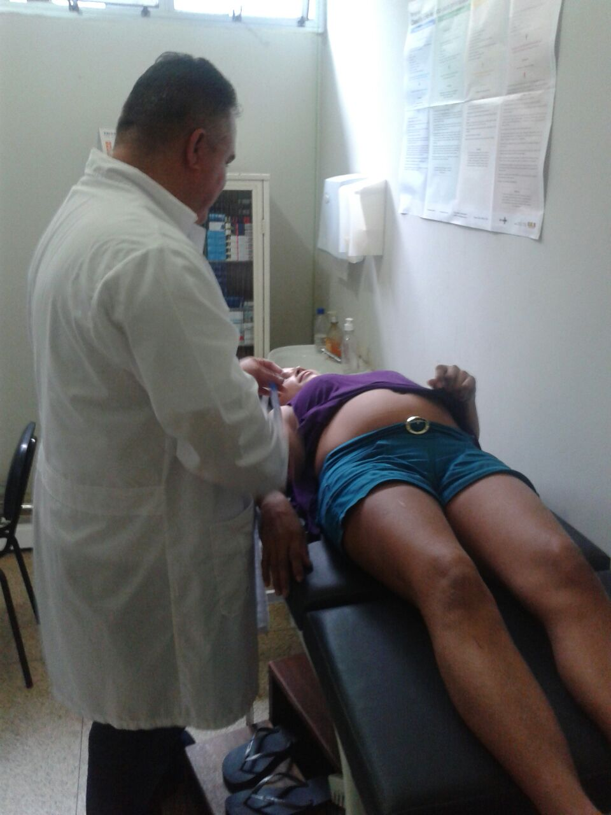
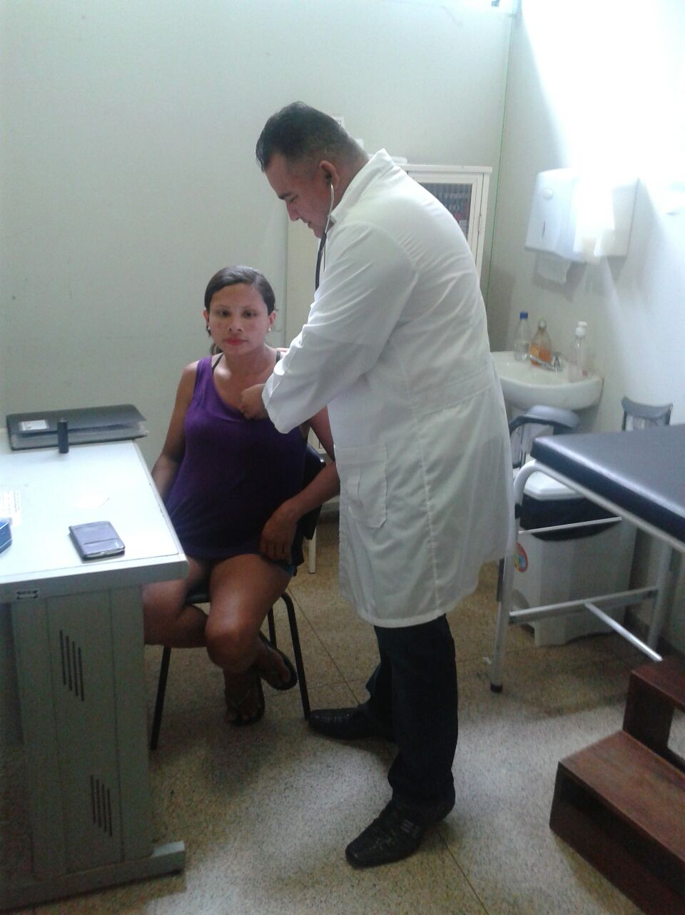
Apresentação de algumas fotos da intervenção
Atendimento clínico à gestantes.

Slide 49
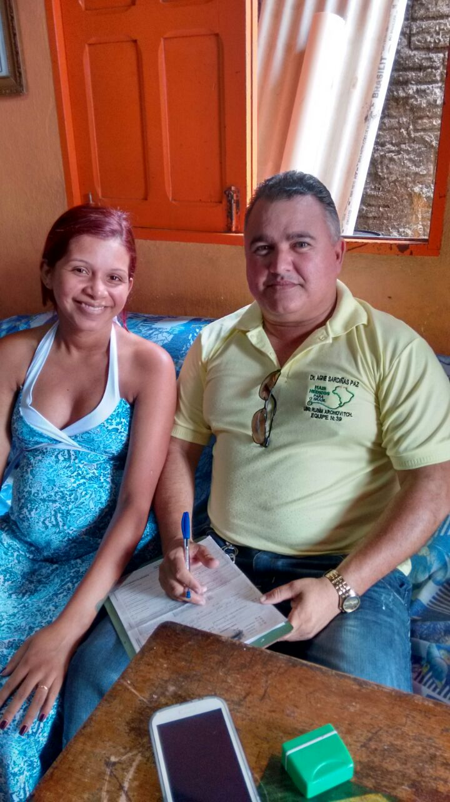
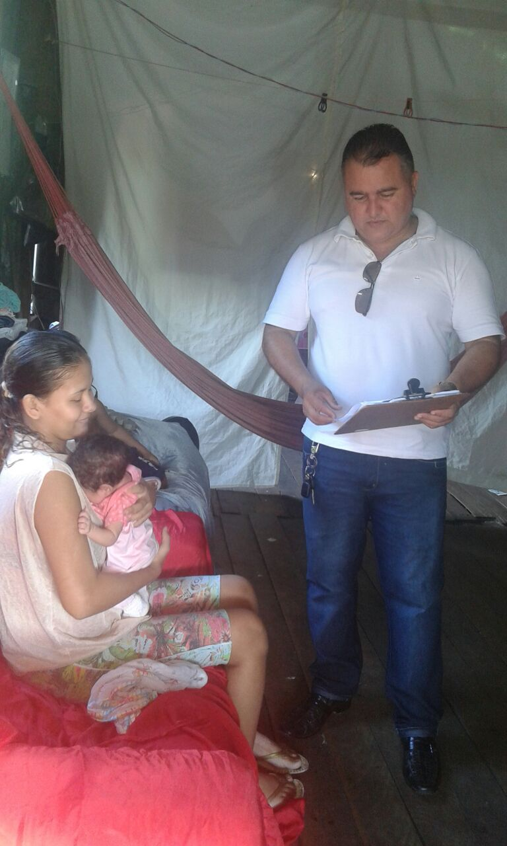
Apresentação de algumas fotos da intervenção
Visita domiciliar à gestante e puérpera.

